Slide 1

Môn: TOÁN 5
Thể tích hình hộp chữ nhật

Slide 2
YÊU CẦU CẦN ĐẠT
Có biểu tượng về thể tích hình hộp chữ nhật, biết tính thể tích HHCN
01
Biết vận dụng công thức tính thể tích HHCN để giải 1 số bài tập liên quan.
02

Slide 3
KHÁM PHÁ

Slide 4

chiều cao
chiều rộng
chiều dài

Slide 5
Hoạt động 1:Tìm công thức tính thể tích hình hộp chữ nhật.
Ví dụ: Tính thể tích hình hộp chữ nhật có chiều dài 20 cm, chiều rộng 16 cm và chiều cao 10 cm.
10 cm
Thể tích = ?
16 cm
1cm³
20 cm

Slide 6
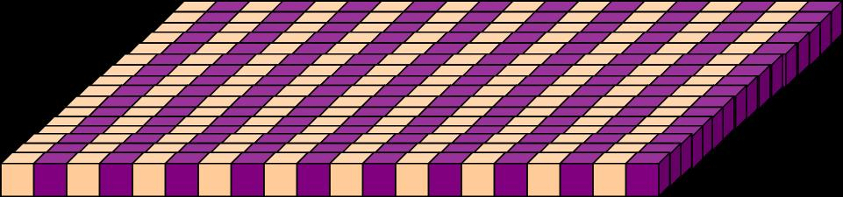
10 cm
16 cm
20 cm
Mçi líp cã: 20 x16 = 320 ( Hình lập phương 1cm³)
10 líp cã: 320 x10 = 3200 (Hình lập phương 1cm³)

Slide 7
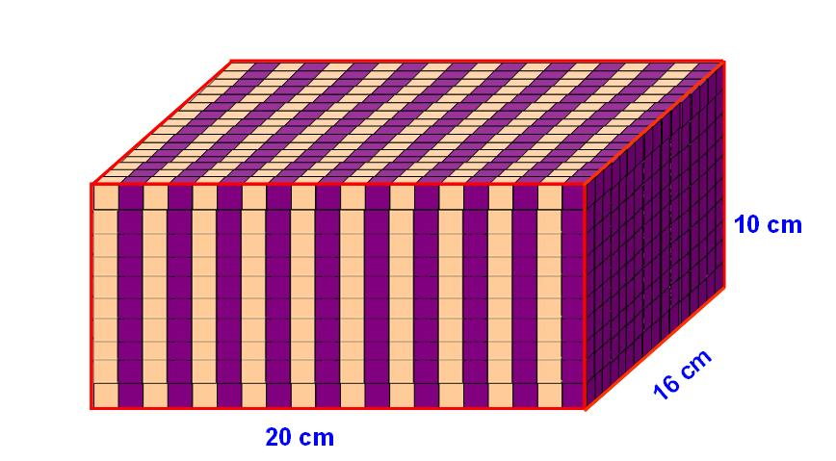
V =?
10 cm
16 cm
20 cm
Thể tích hình hộp chữ nhật
3200 hình lập phương 1cm³
hay 3200cm³
=
Vậy thể tích hình hộp chữ nhật như hình trên là:
20 x 16 x 10 = 3200 (cm³)

Slide 8


Chiều cao
Thể tích hình hộp chữ nhật là:
20 x 16 x 10 = 3200 (cm³)
10 cm
16 cm
20 cm
CD
x
CR
x
CC
=
TT
Chiều dài
Chiều rộng
Muốn tính thể tích hình hộp chữ nhật ta lấy chiều dài nhân với chiều rộng rồi nhân với chiều cao (cùng một đơn vị đo).

Slide 9
V= a x b x c
S 1 đáy
c
c
(a, b, c là ba kích thước của hình hộp chữ nhật)
b
b
a
a

Slide 10
b) Ghi nhớ:
Muốn tính thể tích hình hộp chữ nhật ta lấy chiều dài nhân với chiều rộng rồi nhân với chiều cao (cùng đơn vị đo).
V = a x b x c
S 1 đáy
V: Thể tích hình hộp chữ nhật.
a, b, c là ba kích thước của hình hộp chữ nhật

Slide 11
LUYỆN TẬP

Slide 12


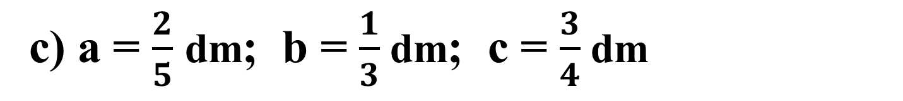

Bài 1: Tính thể tích hình hộp chữ nhật có chiều dài a, chiều rộng b, chiều cao c.
a) a = 5cm; b = 4cm; c = 9cm
Thể tích hình hộp chữ nhật là:
5 x 4 x 9= 180${(cm}^{3}$)
b) a = 1,5m; b = 1,1m; c = 0,5m
Thể tích hình hộp chữ nhật là:
1,5 x 1,1 x 0,5= 0,825${ (m}^{3}$)
c) a = $\frac{2}{5}$ dm; b = $\frac{1}{3}$dm; c = $\frac{3}{4}$dm
Thể tích hình hộp chữ nhật là:
$\frac{2}{5}$ x $\frac{1}{3}$ x $\frac{3}{4}$= $\frac{1}{10}{ (dm}^{3}$)

Slide 13
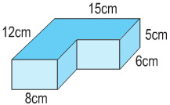
Bài 2:
Tính thể tích của khối gỗ có dạng như­ hình sau:

Slide 14
Bài 2:
Cách 1
7cm
15cm
12cm
(1)
5cm
(2)
5cm
6cm
8cm
8cm

Slide 15
Bài 2:
Cách 2
15cm
6cm
(1)
12cm
6cm
5cm
(2)
5cm
6cm
8cm

Slide 16
Bài 2:
Cách 3
15cm
12cm
5cm
5cm
6cm
6cm
8cm
7cm

Slide 17
Bài 2:
Cách 1: Chia khối gỗ nhỏ có dạng hình hộp chữ nhật
7cm
15cm
12cm
(1)
5cm
(2)
5cm
6cm
8cm
8cm
Thể tích của hình hộp chữ nhật (1) là:
12 x 8 x 5 = 480 (cm³)
Chiều dài của hình hộp thứ (2) là:
15 – 8 = 7 (cm)
Thể tích của hình hộp chữ nhật (2) là:
7 x 6 x 5 = 210 (cm³)
Thể tích của khối gỗ là:
480 + 210 = 690 (cm³)
Đáp số: 690 cm³

Slide 18
Bài 2:
Cách 2: Chia khối gỗ nhỏ có dạng hình hộp chữ nhật
15cm
6cm
(A)
12cm
6cm
5cm
(B)
5cm
6cm
8cm
Bài giải
Thể tích khối gỗ A là : 15x 6 x 5 = 450 ${(cm}^{3})$
Chiều rộng khối gỗ B là : 12- 6 = 6 (cm)
Thể tích khối gỗ B là : 8x 6 x 5 = 240 ${(cm}^{3})$
Thể tích khối gỗ ban đầu là : 450 + 240 = 690 ${(cm}^{3}$)

Slide 19
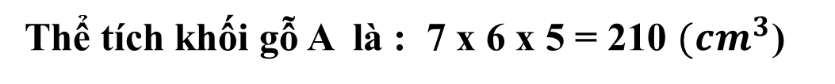
Bài 2:
Cách 3 thêm phần khuyết
15cm
12cm
5cm
(A)
5cm
6cm
6cm
8cm
7cm
Bài giải
Thể tích khối gỗ mới là : 15x 12 x 5 = 900 ${(cm}^{3}$)
Chiều dài khối gỗ A là : 15- 8 = 7 (cm)
Chiều rộng khối gỗ A là : 12- 6 = 6 (cm)
Thể tích khối gỗ A là : 7 x 6 x 5 = 210 ${(cm}^{3}$)
Thể tích khối gỗ ban đầu là : 900 – 210= 690 (${cm}^{3})$

Slide 20
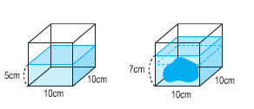
Bài 3: Tính thể tích của hòn đá nằm trong bể nước theo hình dưới đây:

Slide 21
Bài 3: Tính thể tích hòn đá trong bể nước theo hình dưới đây:
7cm
5cm
5cm
10cm
10cm
10cm
10cm

Slide 22
Bài 3:
Bể ban đầu
Bể có hòn đá
7cm
5cm
5 cm
10cm
10cm
10cm
10cm
Phần nước dâng lên trong bể
chính là thể tích của hòn đá.

Slide 23
Cách tính thể tích của hòn đá
- Cách 1: Tính chiều cao của nước dâng lên rồi tính thể tích hòn đá.
- Cách 2: Tính thể tích nước trước khi có đá, rồi tính thể tích nước sau khi có đá, sau đó trừ hai thể tích cho nhau để được thể tích của hòn đá.

Slide 24
Bài 3 :
Cách 1:
7cm
5cm
10cm
10cm
10cm
10cm
Giải
Thể tích nước khi chưa có đá là :
10x 10 x5 = 500 (cm³)
Thể tích nước khi có đá là :
10 x 10 x7 = 700 (cm³)
Thể tích hòn đá là:
700 – 500 = 200 (cm³)
Đáp số :
200 cm³

Slide 25
BÀI 3:
Cách 2:
Giải
Thể tích của hòn đá bằng thể tích phần nước dâng lên có dạng hình hộp chữ nhật với đáy của bể nước và có chiều cao là:
7 – 5 = 2 (cm)
Thể tích hòn đá là:
10 x 10 x 2 = 200 (cm³).
Đáp số: 200 cm³.

Slide 26
Vận dụng

Slide 27

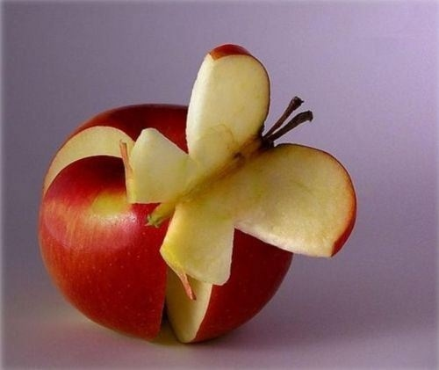
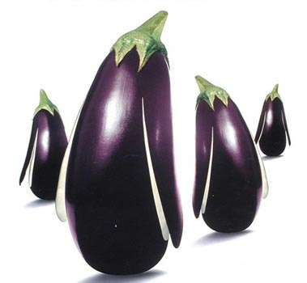
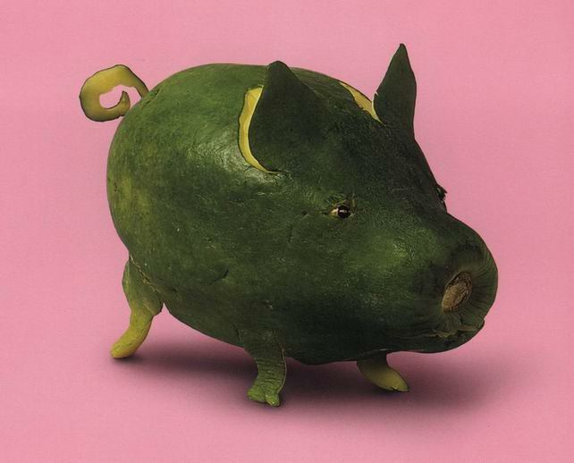
Trò chơi: NHANH TRÍ – ĐÁP TÀI
Đơn vị đo thể tích nào còn được gọi là “Lít”?
Bạn hãy nêu những đơn vị đo thể tích đã được học
Đơn vị “dm^{3”} còn được gọi là “Lít”
m³ – dm³ – cm³
Hai đơn vị đo thể tích liền kề nhau thì gấp (kém) nhau 1000 lần
Hai đơn vị đo thể tích liền kề nhau thì gấp (kém) nhau bao nhiêu lần?
5,8 dm³ = …… cm³
5,8 dm³ = 5800 cm³
1

Slide 28
Qui tắc tính thể tích hình hộp chữ nhật:
Muốn tính thể tích hình hộp chữ nhật ta lấy chiều dài nhân với chiều rộng rồi nhân với chiều cao (cùng một đơn vị đo)
c
c
V
a
x
c
=
b
x
b
(a, b, c là ba kích thước của hình hộp chữ nhật)
b
a
a
Bài sau: Thể tích hình lập phương ( trang 122)

